Slide 1
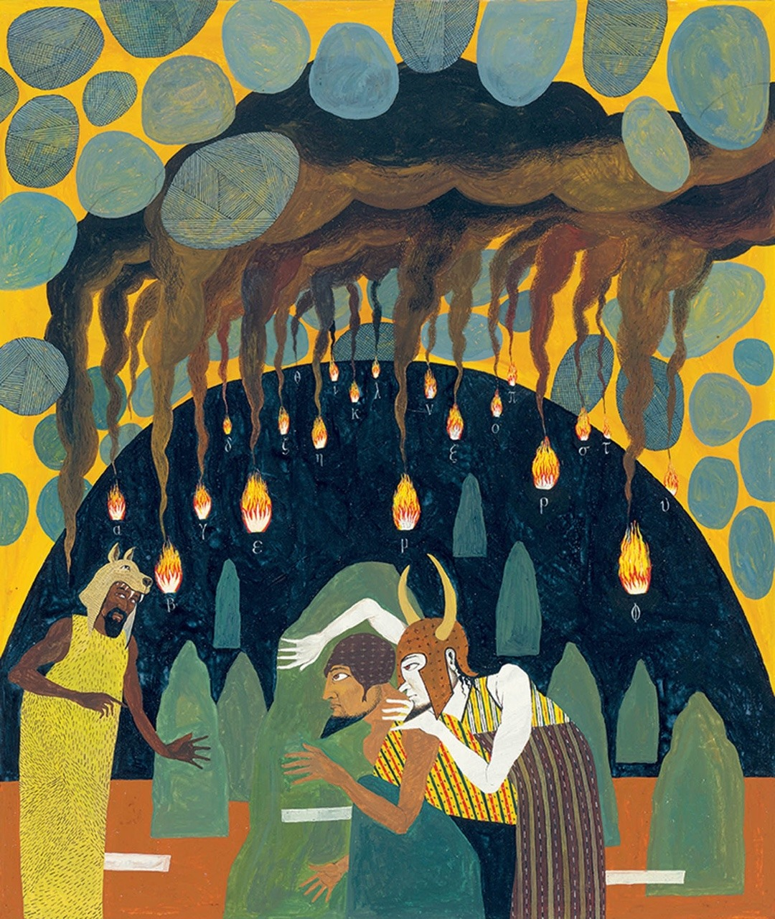
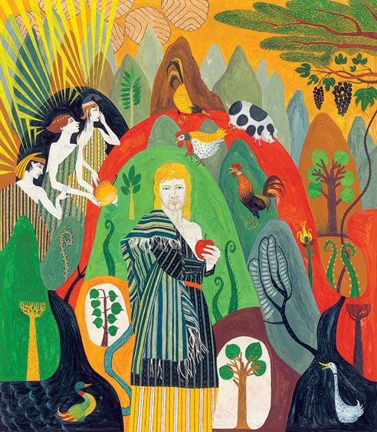
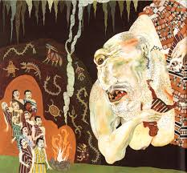
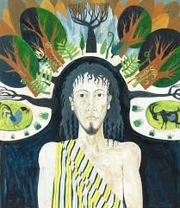
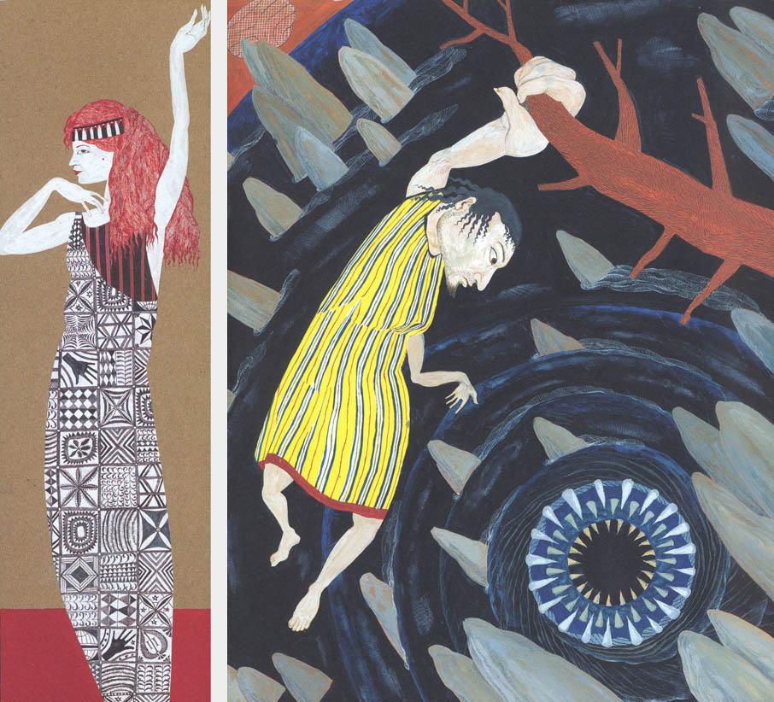
Παρουσίαση κεφαλαίου: Martin L. West, The Formation of the Epic Cycle
Αλέξανδρος Θεοδωρόπουλος
(Α.Μ.:1070299)
Μάθημα: Επικός Κύκλος
Διδάσκων: Μ. Χριστόπουλος

Slide 2
Πρόλογος – Κρίσιμα Ερωτήματα
- Βασικό ερώτημα:
Πώς διαμορφώνεται ο Επικός Κύκλος;
- Υποερωτήματα:
1. Σε ποιο στάδιο της επικής παράδοσης πρωτοεμφανίζονται τα ποιήματα αυτά που καλύπτουν αυτές τις περιοχές της μυθολογίας;
2. Πότε και σε ποια στάδια δημιουργείται η αίσθηση ότι τα ποιήματα αυτά διηγούνται μία συμπαγή αφήγηση;
3. Πότε και πώς ένας Επικός Κύκλος έρχεται να αναγνωριστεί επίσημα σαν ένα ευρύτερο σύνολο και ποιο ήταν το λογοτεχνικό και βιβλιογραφικό του στάτους;

Slide 3
Το Θεματικό Εύρος του Προ-ομηρικού Έπους
- Ελληνική επική ποίηση: ήδη τα πρώτα ποιήματα (ανα)παράγονται κατά την Μυκηναϊκή Εποχή.
- Ποιήματα για τον Τρωικό Πόλεμο, αλλά και για την Αργοναυτική Εκστρατεία → ήδη από τον 12^{ο} αι. π.Χ.
- Επιπλέον, ηρωική θεματική αντλείται και από τις τοπικές παραδόσεις ανά την Ελλάδα.
- Από τον 8^{ο} αι. κ.ε. παρατηρείται μεγαλύτερη θεματική πληθώρα → π.χ. αναφορές στην ησιοδική Θεογονία ή στους άθλους του Ηρακλή. Ωστόσο δεν μας έχει διασωθεί κάποιου τύπου «Ηρακλειάδα».
- Όλα τα παραπάνω αποτελούσαν ποιήματα με ανεξάρτητη ύπαρξη. Το πιο πιθανό είναι να μην ακούγονταν με συγκεκριμένη σειρά.

Slide 4
Το Θεματικό Εύρος του Προ-ομηρικού Έπους
- Αναφορά σε περιστατικά από την ηρωική ζωή ενός προσώπου. Η αφήγηση, ωστόσο, δεν ήταν απαραίτητα γραμμική.
- Το ίδιο συμβαίνει και με τα ποιήματα, των οποίων η θεματική πηγάζει από περιστατικά του Θηβαϊκού και του Τρωικού Κύκλου.
ρευστότητα λόγω προφορικότητας
- Όσο προχωράμε προς τον 7^{ο} αι. π.Χ., η συγγραφή γίνεται πιο δραματική και προσεγμένη, στο σημείο που μας διασώζονται έργα όπως η Ιλιάδα και η Οδύσσεια. → έργα που δεν είναι κυκλικά ως προς την σύλληψη. Το καθένα αποτελεί ανεξάρτητο ποίημα, αυτοτελές και πλήρες εντός του.

Slide 5
Το Θεματικό Εύρος του Προ-ομηρικού Έπους
- Κύκλια Έπη: περιγράφουν τα γεγονότα πριν και μετά από την Ιλιάδα και την Οδύσσεια.
- Το ότι χρησιμοποιούμε ως σημείο αναφοράς τα ομηρικά έπη, δεν σημαίνει απαραίτητα ότι η αφηγηματική σειρά πρέπει να ταυτιστεί και με την χρονολογική σειρά συγγραφής των επών. Π.χ. τα Κύπρια και η Αιθιοπίς δεν σημαίνει ότι παρήχθησαν πριν από την Ιλιάδα και την Οδύσσεια.
- Κατόπιν, δεν πρέπει να θεωρήσουμε ότι τα υπόλοιπα έπη της σειράς δημιουργήθηκαν εν είδει συμπληρώματος.
- Κατά πάσα πιθανότητα αναφερόμαστε σε διάφορες ανεξάρτητες συνθέσεις που στόχο είχαν την αφήγηση μεμονωμένων μυθολογικών ιστοριών.
- Σύνδεση; → μάλλον ασύνδετα μεταξύ τους ποιήματα, αν κρίνει κανείς από τα ίδια τα ομηρικά έπη.

Slide 6
Η Εμφάνιση της Κυκλικής Προσέγγισης
Αριστ., Ποιητική → Κύπρια και Μικρά Ιλιάς ως «πράξεις πολυμερείς» ≠ Ιλιάδα και Οδύσσεια.
με την έννοια ότι δεν είχαν δομική ενότητα, αλλά δημιουργήθηκαν για να καλύψουν κενά σε συγκεκριμένες ενότητες του μύθου της Τροίας που δεν είχαν καλυφθεί από άλλα έπη.
- West: Αποτελεί σφάλμα να αντιμετωπίζουμε όλα τα ποιήματα αυτά σαν μία ομοιογενή ομάδα. Η παραπάνω θεωρία δεν ισχύει, τουλάχιστον για τα περισσότερα από τα ποιήματα.
- Μερικά από τα ποιήματα είναι αλληλεπικαλυπτόμενα σε μερικά σημεία. Π.χ. Αιθιοπίς και Μικρά Ιλιάς → αυτοκτονία του Αίαντα / Μικρά Ιλιάς και Ιλίου Πέρσις → παρουσίαση της πολιορκίας της Τροίας.

Slide 7
Η Εμφάνιση της Κυκλικής Προσέγγισης
- Αιθιοπίς: τα γεγονότα γύρω από το πρόσωπο του Αχιλλέα, ο θάνατός του που προοικονομείται στην Ιλιάδα και όλα τα σχετικά γεγονότα με το τέλος του.
- Ο ποιητής της Αιθιοπίδος συνέθεσε πάνω σε μία προ-ιλιαδική εκδοχή του θανάτου του Αχιλλέα (στην ιστορία αυτή δεν συμπεριλαμβάνεται ο Μέμνων).
- Προσθήκη ενός ανεξάρτητου einzellied που αφορά στην σχέση του Αχιλλέα με την Πενθεσίλεια, της οποίας η άφιξη στην Τροία λειτουργεί ως επιβράδυνση για τον θάνατο του ήρωα.
- Στόχος του ποιητή είναι να ολοκληρώσει την ιστορία του Αχιλλέα, όχι να δημιουργήσει την σύνδεση με την Ιλίου Πέρσιν.

Slide 8
Η Εμφάνιση της Κυκλικής Προσέγγισης
- Ιλίου Πέρσις: δεν ξεκινά εκεί που λήγει η Αιθιοπίς, αλλά από το επεισόδιο με τον Δούρειο Ίππο. Γιατί ξεκινά έτσι; → ίσως για να τονιστεί το καθοριστικής σημασίας τέχνασμα τον Αχαιών που κρίνει και την έκβαση της πολιορκίας.
- Θα μπορούσαμε να κάνουμε λόγο για ένα ανεξάρτητο ποίημα που διαθέτει συγκεκριμένη και ολοκληρωμένη θεματική ενότητα. → einzellied.

Slide 9
Η Εμφάνιση της Κυκλικής Προσέγγισης
- Μικρά Ιλιάς: σύνδεση μικρών ειδυλλίων χωρίς οργανική ενότητα.
- Η σύνδεση των διάφορων επεισοδίων είναι χαλαρή. Η ακολουθία των γεγονότων είναι μόνο μερικώς καθορισμένη από οργανική λογική.
- Στόχος του Λέσχη είναι να διηγηθεί την ιστορία που υπολείπεται μετά τον θάνατο του Αχιλλέα. Δεν καλύπτεται, ωστόσο, το κενό μεταξύ του θανάτου του Αχιλλέα και του σημείου που ξεκινά η Ιλίου Πέρσις → δεν πρέπει να θεωρούμε δεδομένο ότι ο ποιητής είχε κατά νου το τελευταίο (και ίσως να μην είχε ακόμη παραχθεί).

Slide 10
Η Εμφάνιση της Κυκλικής Προσέγγισης
- Κύπρια: Για τον Αριστοτέλη είναι ένα από τα κυριότερα παραδείγματα ποιήματος χωρίς συνοχή ως προς την αφήγηση → το πιο ξεκάθαρο παράδειγμα κυκλικού εγχειρήματος.
- Περιλαμβάνει τα γεγονότα από τον πρωταρχικό σχεδιασμό του πολέμου από τον Δία μέχρι το σημείο που ξεκινά η Ιλιάδα.
- Ο ποιητής των Κυπρίων προσπάθησε να προσαρμόσει πολλά από τα γεγονότα που αναφέρονται στην Ιλιάδα ή τουλάχιστον προϋποτίθεντο.
- Εκτός από την Ιλιάδα, άλλες πηγές φαίνεται να υπήρξαν άλλα έπη με ποικίλα θέματα (τον γάμο Πηλέα και Θέτιδας, την κρίση του Πάρι, την κλοπή της Ελένης κλπ.).
- Στασίνος → εκλαμβάνει ίσως το έργο του ως ένα πρώτο μέρος της Ιλιάδας → αιτιολογικό μέρος: εισαγωγή στον πόλεμο: πώς και γιατί αρχίζει; → μπορεί να θεωρηθεί και ως εισαγωγή στον Τρωικό Κύκλο εν γένει.

Slide 11
Η Εμφάνιση της Κυκλικής Προσέγγισης
- Η ιστορία σχετικά με την πολιορκία της Τροίας θα μπορούσε να σταματήσει ακριβώς στο σημείο εκείνο, όταν δηλαδή οι πολιορκητές Αχαιοί τελικά κατορθώνουν να πορθήσουν την πόλη.
- Κάτι τέτοιο δεν συμβαίνει → αξιοποιούνται διάσπαρτοι θρύλοι για τις μετέπειτα τύχες και περιπέτειες των πρωταγωνιστών ηρώων αφού φεύγουν από την Τροία.
- Έτσι προκύπτουν οι Νόστοι → δεν συμπεριλαμβάνεται στις ιστορίες αυτές, οι περιπέτειες του Οδυσσέα (μάλλον η Οδύσσεια είχε ήδη παραχθεί) → Κυκλική λογική: ο ποιητής δεν ήθελε απλώς να γράψει ένα ποιητικό έργο, αλλά να γεμίσει όλα τα κενά μέρη της ιστορίας.
- Στους Νόστους έχουμε ξεχωριστές ιστορίες ηρώων που διακρίνονται από μία χαλαρή – μεταξύ τους – σύνδεση. Από την άλλη πρέπει να επισημάνουμε την προσεγμένη δομή, μέσω της οποίας γίνεται η προσπάθεια να επιτευχθεί η ομαλή αφομοίωση πολλών περιστατικών που έλαβαν χώρα σε διαφορετικά μέρη και με διαφορετικούς πρωταγωνιστές σε ένα ενιαίο σχέδιο δράσης.

Slide 12
Η Εμφάνιση της Κυκλικής Προσέγγισης
- Κοινά στοιχεία Νόστων με την Οδύσσεια: σκηνές στον Κάτω Κόσμο, μοτίβο αναγνώρισης και επανασύνδεσης (Οδυσσέας – Λαέρτης / Νεοπτόλεμος – Πηλέας).
- Συμφωνία Οδύσσειας και πρόκλειας περίληψης των Νόστων:
Α. Ο Τηλέμαχος μαθαίνει για τις επιστροφές των Αχαιών ηρώων από τον Νέστορα.
Β. Η διήγηση των περιπετειών του Μενελάου.
- Μήπως παρήχθησαν την ίδια χρονική περίοδο (αν όχι και από τον ίδιο ποιητή);
- Σε οποιαδήποτε περίπτωση ο ποιητής της Οδύσσειας έχει υπόψιν την παράδοση των Νόστων και επιδίδεται σε μία οργανωμένη προσπάθεια «σχηματισμού» της.

Slide 13
Η Εμφάνιση της Κυκλικής Προσέγγισης
- Τηλεγόνεια: η θεματική αφορμάται από την προφητεία του Τειρεσία για τον θάνατο του Οδυσσέα στην Οδύσσεια.
- Περιλαμβάνει τα γεγονότα από την ύστερη ζωή του Οδυσσέα, μετά δηλαδή από την επιστροφή του από την Τροία, μέχρι τον θάνατο του ήρωα. Επιπλέον, παρέχει πληροφορίες για τις τύχες τις οικογένειάς του.
- Εμπεριέχει στοιχεία από τοπικούς Ηπειρωτικούς θρύλους για την ζωή και δράση του Οδυσσέα.
- Επεισοδιακότητα: η συνοχή παρέχεται από το κεντρικό πρόσωπο, τον πρωταγωνιστή.

Slide 14
Από τον Τρωικό Κύκλο στον Κύκλο του Πρόκλου
- Χρονολόγηση Ευγάμωνα → υπάρχουν βάσιμα στοιχεία για να θεωρήσουμε ότι ζούσε γύρω στα 560 π.Χ.
- Η παραπάνω θεωρία μας επιτρέπει (αν δεχτούμε ότι είναι ο ποιητής της Τηλεγόνειας) να θεωρήσουμε ότι περίπου στα 550, ή σε οποιαδήποτε περίπτωση γύρω στα 520, ο Τρωικός Επικός Κύκλος είχε ολοκληρωθεί και ήταν ο εξής: Κύπρια, Ιλιάδα, Αιθιοπίς, Μικρά Ιλιάς, Ιλίου Πέρσις, Νόστοι, Οδύσσεια, Τηλεγόνεια.
- Ως τότε δεν θεωρούσε κανείς ότι αποτελούν μία σειρά ποιημάτων με συνεπή χρονική και θεματική ακολουθία. Υπήρχαν ως ξεχωριστά ποιήματα, τα οποία παρείχαν πληροφορίες σχετικά με την κάθε φάση του Τρωικού πολέμου, αλλά και τα γεγονότα που έπονταν.

Slide 15
Από τον Τρωικό Κύκλο στον Κύκλο του Πρόκλου
- Τρωικός Κύκλος → το μεγαλύτερο μέρος του συνόλου του Επικού Κύκλου που γνώριζε ο Πρόκλος.
- Οι ποιητές των επών του Τρωικού Κύκλου δεν φαίνεται να τοποθετούν τα γεγονότα σε έναν ευρύτερο μυθολογικό καμβά → βλ. Κύπρια → ξεκινούν με την φράση ἦν ὅτε → δίνεται η εντύπωση ότι ο ποιητής βιάζεται να μπει στο κεντρικό θέμα, αγνοώντας ή αδιαφορώντας για την διασύνδεση με άλλες μυθολογικές πληροφορίες. Σαν να μην υπήρχε ιστορικό ή μυθολογικό περικείμενο.

Slide 16
Από τον Τρωικό Κύκλο στον Κύκλο του Πρόκλου
- Η περίληψη του Πρόκλου καλύπτει ένα πιο ευρύ μυθικό φάσμα.
- Από τον Φώτιο γνωρίζουμε ότι η περίληψη περιλάμβανε ποικίλα έργα, καθώς και τα ονόματα των φερόμενων ως δημιουργών, καθώς και τον τόπο παραγωγής. Η περίληψη ξεκινούσε με μία εκδοχή της θεογονίας και έφτανε μέχρι τον θάνατο του Οδυσσέα στα χέρια του Τηλέγονου.
- Άρα από τον Τρωικό Κύκλο → ακολουθία από τα Κύπρια έως την Τηλεγόνεια → εδώ, ωστόσο, αποτελούν το τελευταίο μόνο τμήμα της περίληψης.
- Δεν γνωρίζουμε πόσα ακριβώς ποιήματα μεσολαβούσαν μεταξύ μίας θεογονίας και των Κυπρίων. Ο Αθήναιος αναφέρει την Τιτανομαχία (αποδ. στον Εύμελο ή στον Αρκτίνο) και πηγές παραδίδουν τον τίτλο Κυκλική Θηβαΐς. Επίσης, ο Φώτιος παραθέτει μία ιστορία η πλοκή της οποίας προσομοιάζει σε αυτή των Επιγόνων. Συνεπώς μπορούμε να υποθέσουμε ότι το έργο συμπύκνωνε ολόκληρη την θηβαϊκή τριλογία (Οιδιπόδεια, Θηβαΐς, Επίγονοι).

Slide 17
Από τον Τρωικό Κύκλο στον Κύκλο του Πρόκλου
- Κύκλος του Πρόκλου → περιελάμβανε μόνο αρχαϊκά έπη. Σίγουρα όχι από την εποχή του Πανύασι, του Αντιμάχου και έπειτα. Επιπλέον, δεν περιείχε διδακτικά έπη, όπως π.χ. Ησίοδο.
- Άρα: είχε υπόψιν του ένα ηρωικό προ-κλασικό επικό corpus. Δίνεται η αίσθηση ότι παρουσιάζει συνολικά μία συνεχή αφήγηση που ξεκινά από γενέσεως κόσμου και φτάνει ως την λήξη της Ηρωικής Εποχής.
- Ποιος ο τρόπος οργάνωσης των επών; Η δουλειά του συλλέκτη των επών του θηβαϊκού κύκλου είναι ευκολότερη. Υπάρχει περισσότερη συνοχή και λιγότερα «κενά». Στην περίπτωση των επών του τρωικού κύκλου, ο συλλέκτης έχει περισσότερη και πιο δύσκολη δουλειά, λόγω του όγκου. Και σε αυτή την περίπτωση ωστόσο η ακολουθία των ποιημάτων καθορίζεται από μόνη της.
- Αντίθετα, ο συλλέκτης προχωράει σε απόρριψη μικρότερων επών ή μινι - κύκλων που ενδέχεται να προκαλέσουν σύγχυση στον αναγνώστη.

Slide 18
Από τον Τρωικό Κύκλο στον Κύκλο του Πρόκλου
- Εκδόθηκε ποτέ ο Κύκλος συνολικά με την διαλογή και την προτεινόμενη σειρά του Πρόκλου; → μάλλον όχι, αφού δεν υπάρχουν αρκετά στοιχεία για να υποστηριχθεί κάτι τέτοιο.
- Ποιός ο σκοπός τότε; → η ελληνιστική συνήθεια της καταλογογράφησης / το πάθος της συλλογής των φιλολόγων των Ελληνιστικών Χρόνων.
- Μπορεί να φανταστεί κανείς την έκδοση ενός πρωτοκόλλου ανάγνωσης μόνο, με βάση το οποίο παραδίδεται μία εκτενής λίστα των επών (συμπεριλαμβανομένων βιβλιογραφικών πληροφοριών με το όνομα του ποιητή και την έκταση του έπους) και καθίσταται σαφές ότι αυτή είναι η σύνθεση του Επικού Κύκλου. Στη συνέχεια εξηγείται ότι πρέπει τα ποιήματα να διαβάζονται στην προτεινόμενη σειρά και έπεται η αιτιολόγηση: γιατί αυτός είναι ο τρόπος με βάση τον οποίο παρουσιάζουν την Μυθική Εποχή οι παλαιοί ποιητές. → ζήτημα αυθεντίας.

Slide 19
Από τον Τρωικό Κύκλο στον Κύκλο του Πρόκλου
- Στόχος της περίληψης με βάση τα παραπάνω: η οργάνωση του τεράστιου όγκου της αρχαϊκής επικής ποίησης και η παροχή ενός εύχρηστου οδηγού ανάγνωσης, ο οποίος θα βοηθήσει όποιον βρίσκει ενδιαφέρον στο να διαβάζει ανάλογα αναγνώσματα.
- Άρα ο λόγος συγγραφής της ήταν περισσότερο πρακτικός, παρά η ανάδειξη της ποιητικής αρετής των επών → Φώτιος: τα ποιήματα του Επικού Κύκλου διατηρούνται και μελετώνται, όχι τόσο για την αξία τους, όσο «διὰ τὴν ἀκολουθίαν τῶν ἐν αὐτῷ πραγμάτων».

Slide 20
Από τον Τρωικό Κύκλο στον Κύκλο του Πρόκλου
- Πότε ξεκινά η κωδικοποίηση των επών; Πότε αρχίζουμε να μιλάμε για Κύκλο; → μάλλον όχι πριν το β’ μισό του 4^{ου} αι. π.Χ. → με την σχολή του Αριστοτέλη ξεκινά η συστηματοποίηση της γνώσης σε πολλούς τομείς, έτσι και στην λογοτεχνία (έργα ποιητικής).
- Σε πραγματείες λογικής: αναφορά στον λανθασμένο συλλογισμό → παράδειγμα:
Πρ.1 ο κύκλος είναι σχήμα
Πρ.2 η επική ποίηση είναι κύκλος
Σ. άρα, η επική ποίηση είναι σχήμα
- Ρητορική: ο ρήτορας πρέπει να προσπερνά πιο γρήγορα και περιληπτικά στον λόγο του, τα σημεία εκείνα, στα οποία δεν υπάρχει συναισθηματική ένταση.

Slide 21
Από τον Τρωικό Κύκλο στον Κύκλο του Πρόκλου
- Περιληπτικά: «καὶ ὡς Φάϋλλος τὸν Κύκλον»
ενν. η περίληψη του Κύκλου
- Ο Αριστοτέλης γνώριζε μόνο έναν Κύκλο.
- Φάϋλλος → άγνωστο πρόσωπο. Είναι γνωστός μόνο για την περίληψη.

Slide 22
Από τον Τρωικό Κύκλο στον Κύκλο του Πρόκλου
- Πρόκλος: διακρίνει τάση των αναγνωστικών ενδιαφερόντων περισσότερο προς την θεματική, παρά προς την ποίηση καθαυτή.
- Επιπλέον, πρακτικός λόγος → η πρόζα συμπυκνώνει, εξοικονομείται γραφική ύλη, μειώνεται ο παπυρικός όγκος.
ανάγκη εμφάνισης επιτομών
- Τώρα, βέβαια, φαίνεται από τον Αριστοτέλη πως μία τέτοια επιτομή υπήρχε και κατά τα Κλασικά Χρόνια. Ίσως αυτή την επιτομή να είχαν στην διάθεσή τους ο Πρόκλος και ο Ψ-Απολλόδωρος (Βιβλιοθήκη).

Slide 23
Από τον Τρωικό Κύκλο στον Κύκλο του Πρόκλου
- Έκδοση επιτομής; → είναι κάπως δύσκολο να εκδόθηκε μόνο του. Λογικά ενσωματώθηκε σε κάποια μεγαλύτερη δημοσίευση σχετική με την ιστορία της λογοτεχνίας ή, πιο πιθανώς, σε ένα έργο αφιερωμένο στον Επικό Κύκλο, το οποίο θα αποτελείτο από πολλές επιτομές, καθεμία συνοδευόμενη από όνομα του δημιουργού και το μέγεθος.
- 4^{ος} αι. π.Χ. → συντελείται μία αλλαγή με την ενέργεια του Φάϋλλου. → δεν γνωρίζουμε αν ισχύει η σύνδεση ποιητών και έργων που έκανε. Σίγουρα αναφερόταν σε αληθινά πρόσωπα. Υπάρχει η περίπτωση να μην παραδίδει ακριβείς και αληθείς πληροφορίες. Στα μάτια των απλοϊκών ανθρώπων, οι πληροφορίες θα ήταν αληθείς και ο ίδιος αυθεντία.
- Bluff assertiveness → χαρακτηριστικό στοιχείο των Περιπατητικών.

Slide 24
Συμπέρασμα – Χρονολογικός Πίνακας
- 750 – 600 → εμφάνιση προφορικής ποίησης / ηρωική θεματική / ιδιαίτερο ενδιαφέρον για τον Τρωικό πόλεμο, τους άθλους του Ηρακλή κλπ.
- 660 – 600 → εκτενέστερα ποιήματα → Ιλιάδα, Αιθιοπίς, Ιλίου Πέρσις, Οδύσσεια.
- 600 – 550 → δημιουργία ποιημάτων με σκοπό την κάλυψη κενών → Νόστοι, Μικρά Ιλιάς, Κύπρια, Τηλεγόνεια.
- 550 – 350 → τα έπη ως βιβλία.
- 350 – 320 → επιτομές σε πρόζα / Φάϋλλος / επίσημος συνεκτικός Κύκλος.
- 320 - 200 μ.Χ. → χρήση επιτομών από μυθογράφους.
- 200 κ.ε. → δεν υπάρχουν πια τα ποιήματα. Μένουν οι επιτομές να τα διασώζουν.

